Slide 1
Chapter 5
ไมโครโพรเซสเซอร์เบืองต้น
ระบบคอมพวเตอร์และสถาปัตยกรรม (Computer System and Architecture)
โดย ผู้ช่วยศาสตราจารย์ภานุวฒั น์ เมฆะ
สาขาวิชาวิทยาการคอมพิวเตอร์ คณะวทิ ยาศาสตร์ มหาวทิ ยาลยั แม่โจ
1

Slide 2
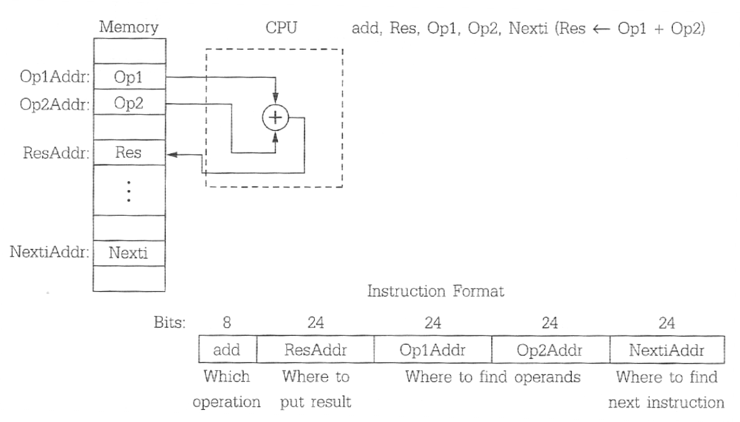
แนวคดการออกแบบไมโครโพรเซสเซอร
รหัสคาสั่งแบบ 4-Address Instruction
Computer System and Architecture
2

Slide 3
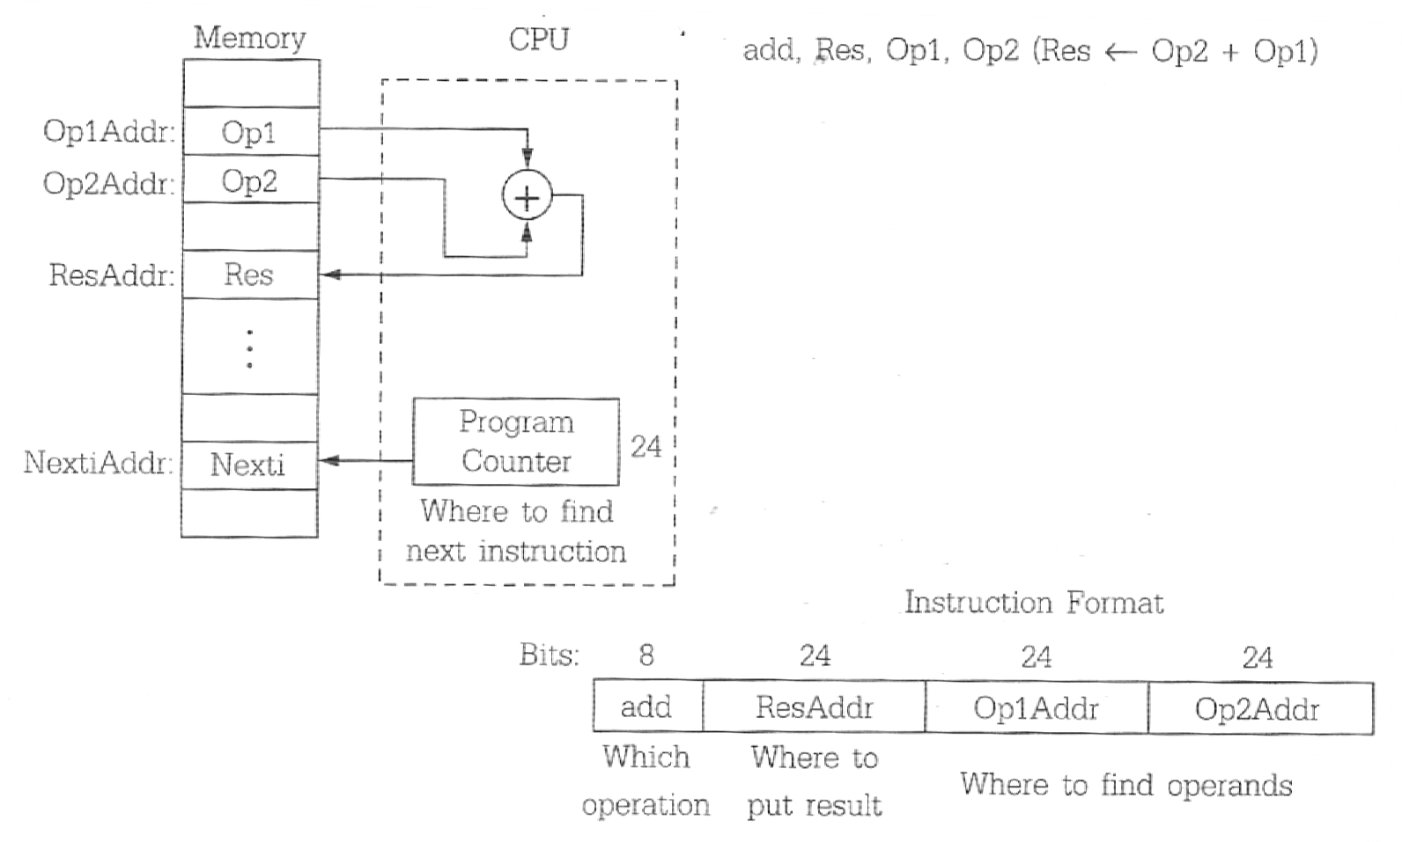
แนวคดการออกแบบไมโครโพรเซสเซอร
รหัสคาสั่งแบบ 3-Address Instruction
Computer System and Architecture
3

Slide 4
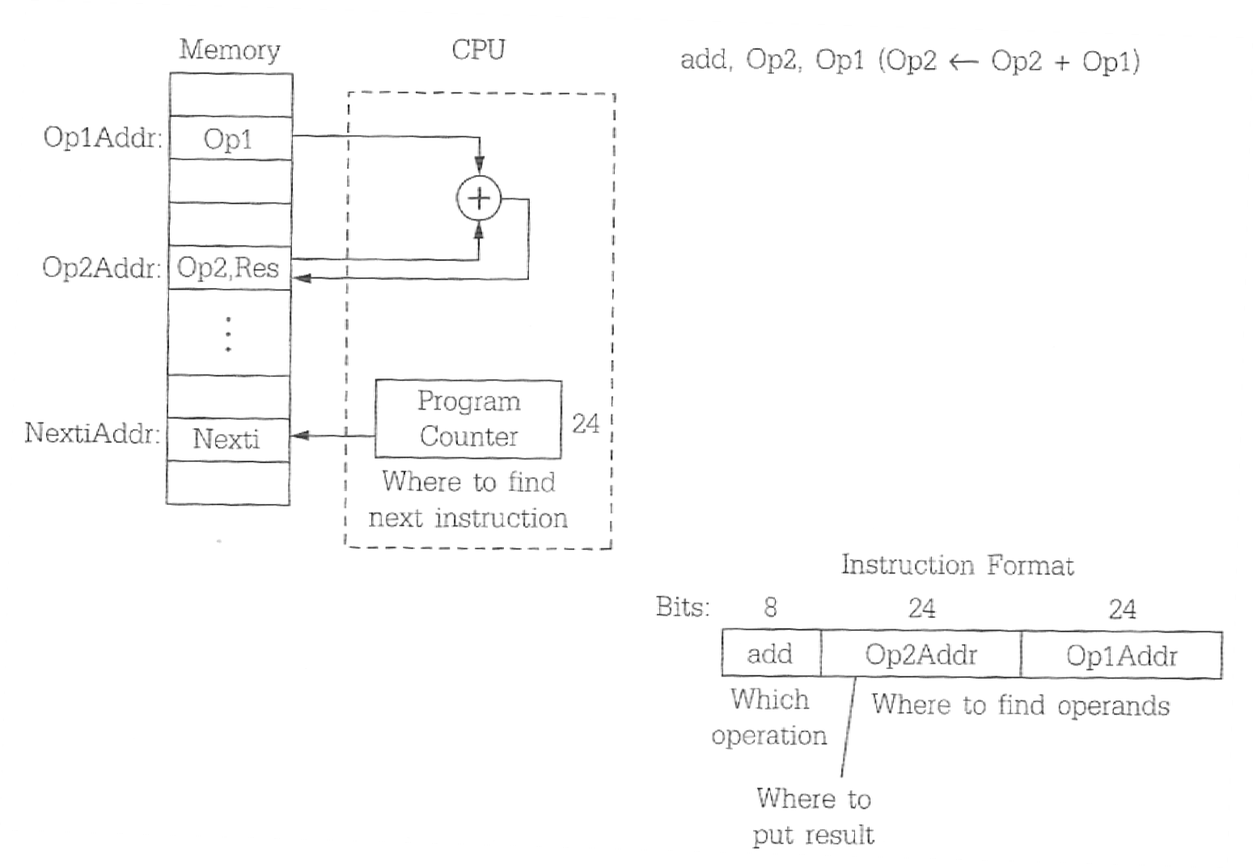
แนวคดการออกแบบไมโครโพรเซสเซอร
รหัสคาสั่งแบบ 2-Address Instruction
Computer System and Architecture
4

Slide 5
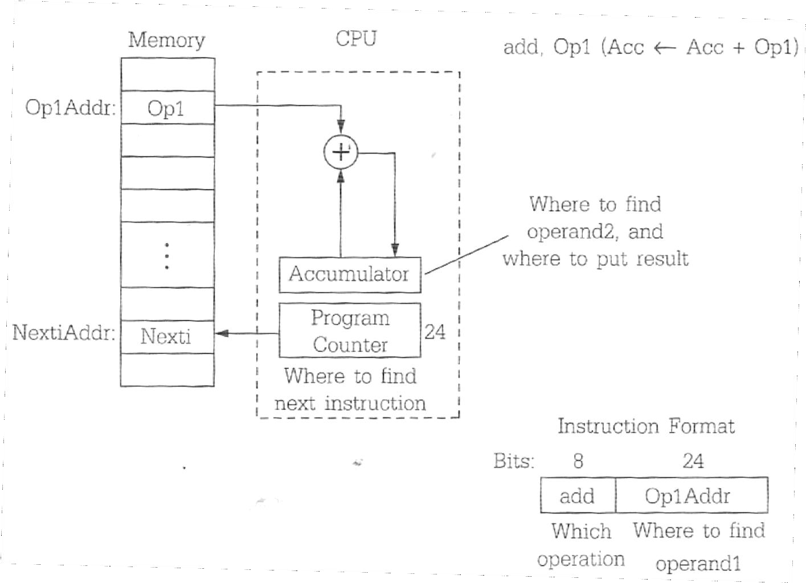
แนวคดการออกแบบไมโครโพรเซสเซอร
รหัสคาสั่งแบบ 2-Address Instruction
Computer System and Architecture
4

Slide 6
การเขียนคา˚ สง
รหสช่วยจำ | ควำมหมำย
ADD | Addition
SUB | Subtraction
MPY | Multiply
DIV | Divide
LOAD | Load Data from Memory
STOR | Store Data to Memory

Slide 7
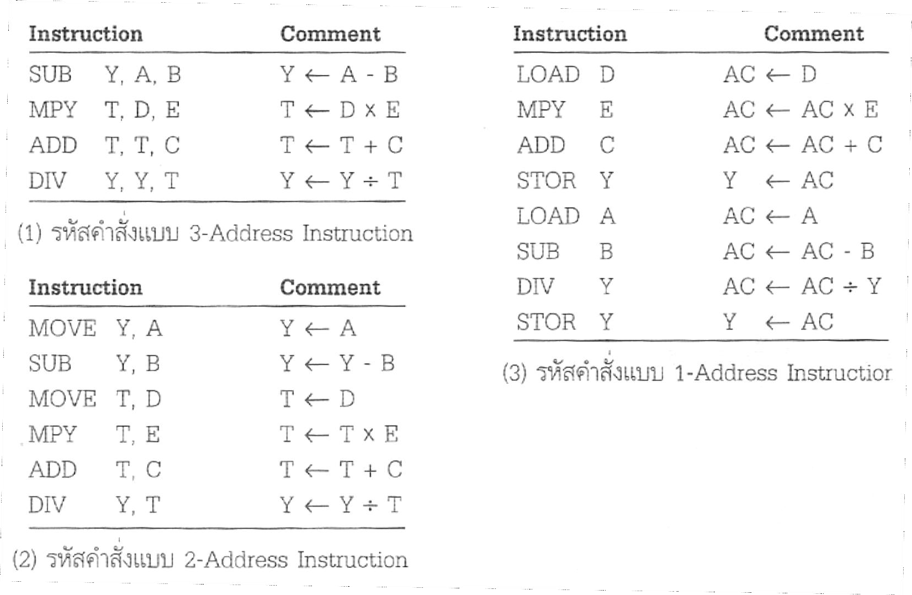
Y = (A - B) % (C + D * E)

Slide 8
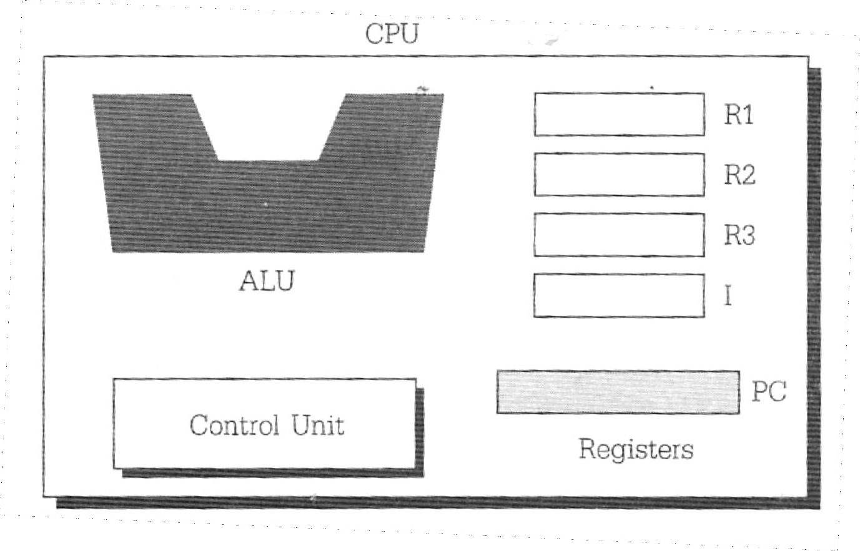
โครงสร้างพน้ ฐานของไมโครโพรเซสเซอร
โครงสร้างอย่างง่ายภายในซีพยี

Slide 9
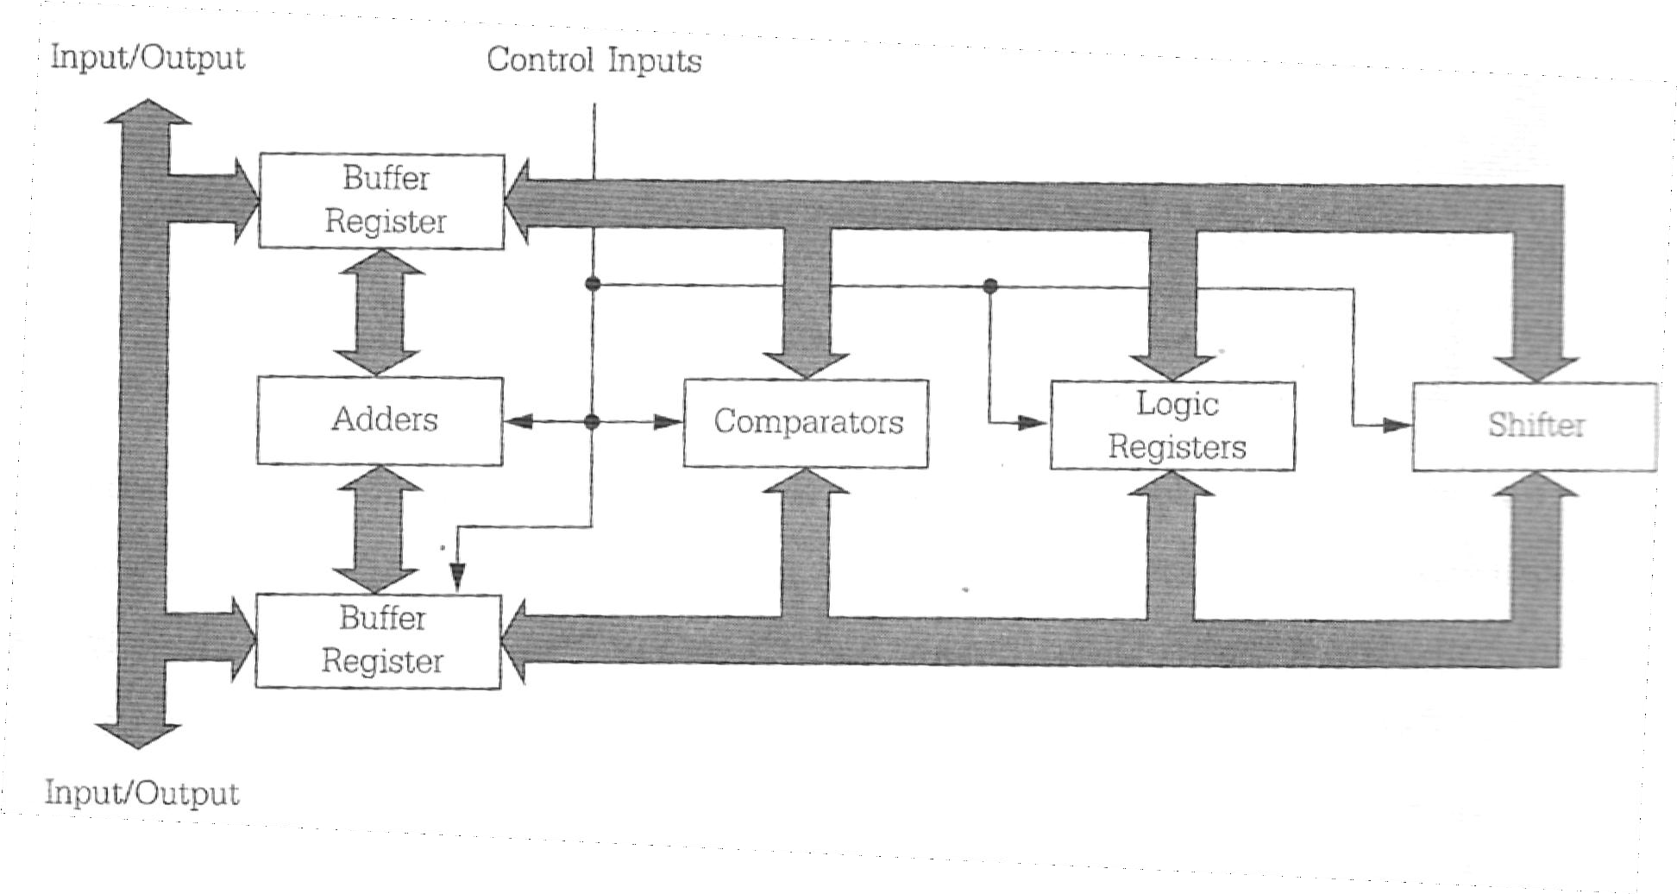
โครงสร้างพน้ ฐานของไมโครโพรเซสเซอร
โครงสร้างอย่างง่ายของ ALU

Slide 10
รูปแบบคา˚ ส่ังและโหมดของแอดเดรส
Ex.
MOV Oper1, Oper2
: เป็ นการใชค้ า˚ สง่ั โอนยา้ ยขอ้ มลจู ากโอเปอรแรนด์ ต์ วที่ 2 ไปยง โอเปอรแรนด์ ต์ วที่ 1

Slide 11
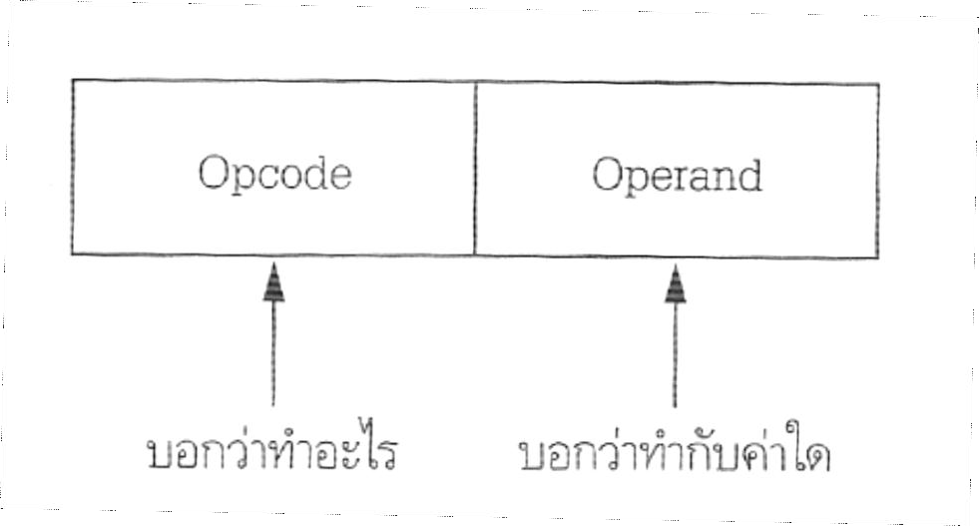
การกาหนดแอดเดรสแบบให้ค่าตรง (Immediate Address Mode)

Slide 12
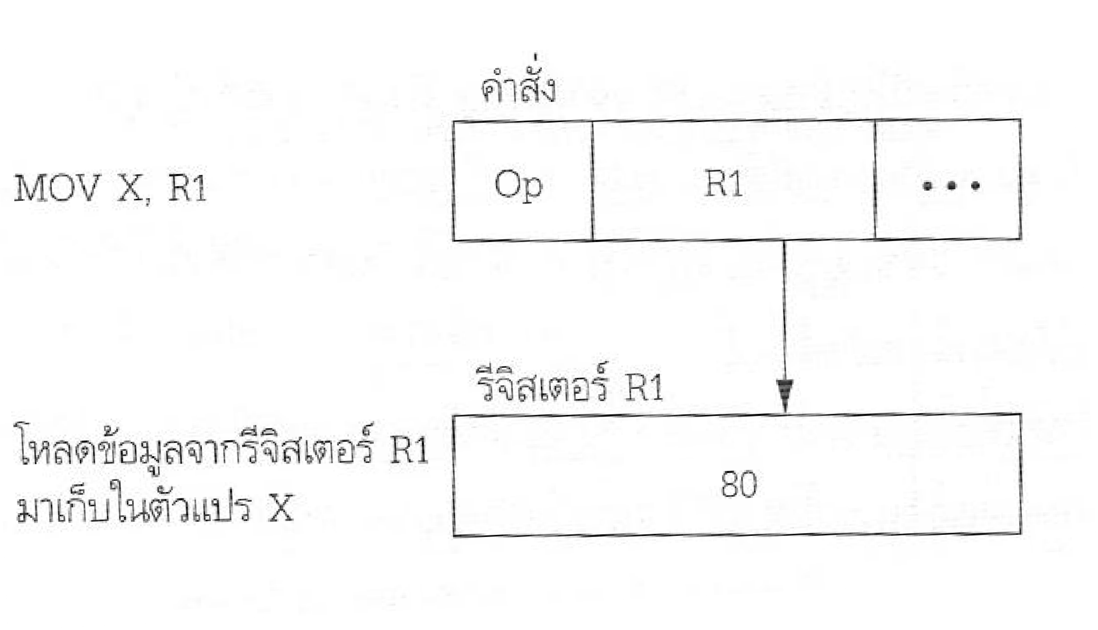
การกาหนดแอดเดรสโดยใช้รีจิสเตอร (Register Addressing Mode)

Slide 13
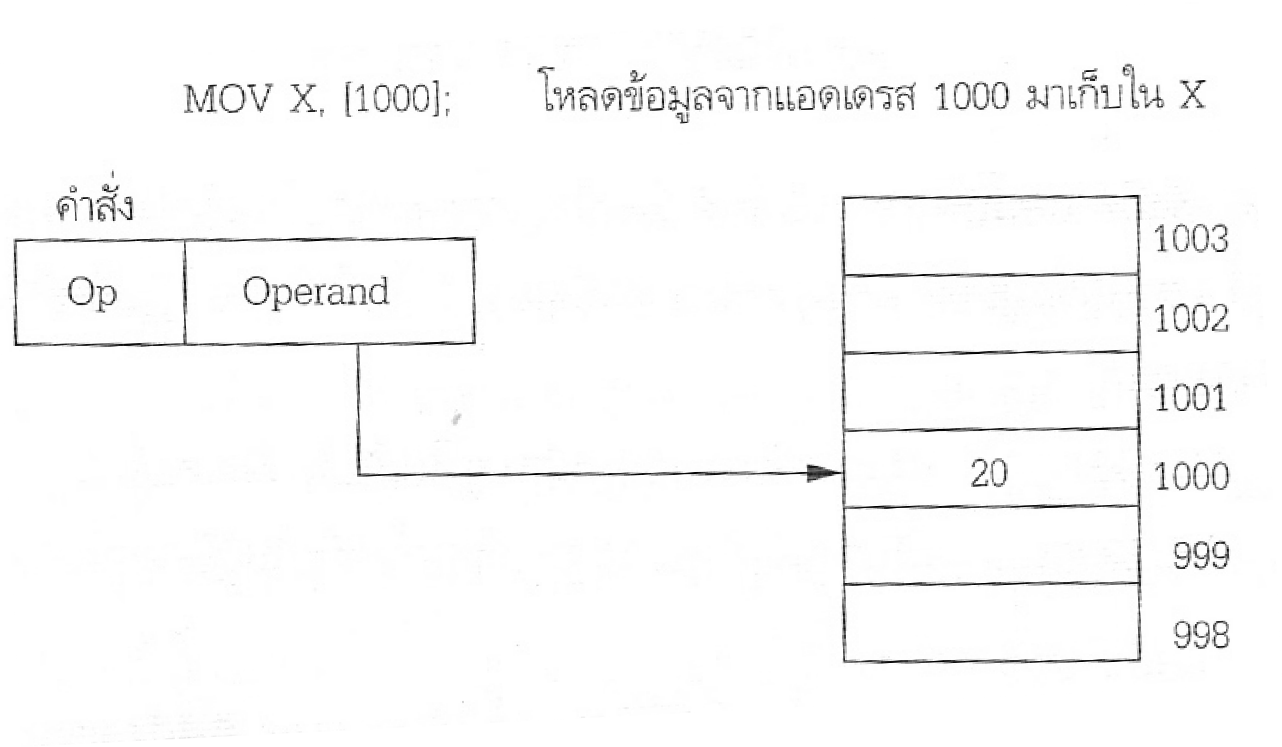
การกาหนดแอดเดรสโดยตรง (Direct Addressing Mode)

Slide 14
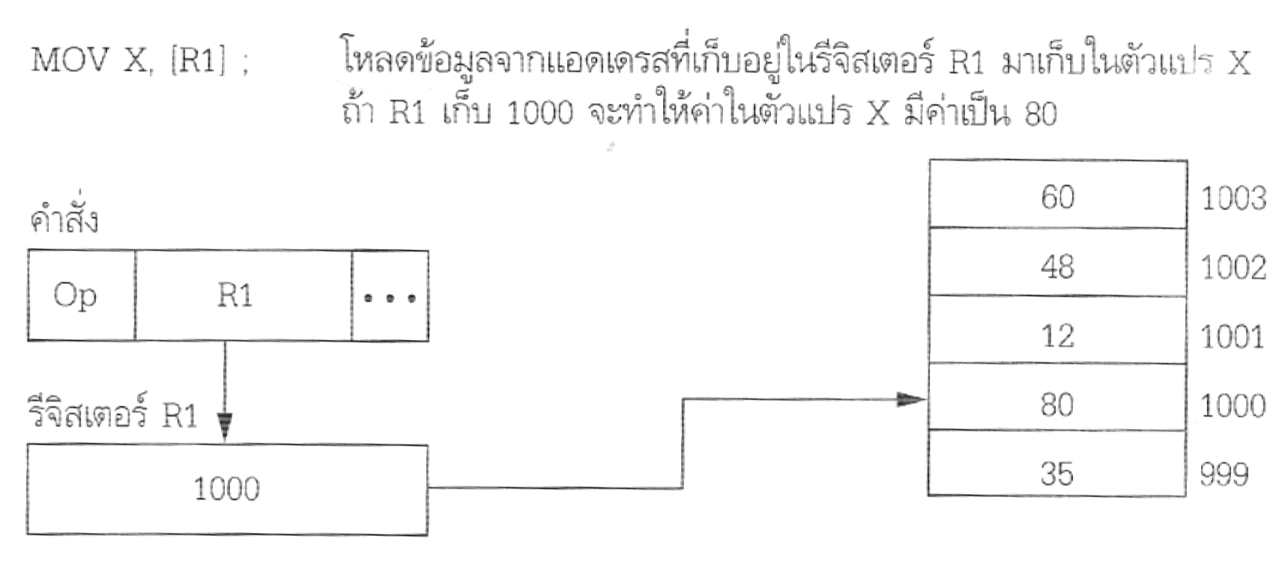
การกาหนดแอดเดรสผ่านรีจิสเตอร์โดยอ้อม (Register Indirect Addressing Mode)

Slide 15
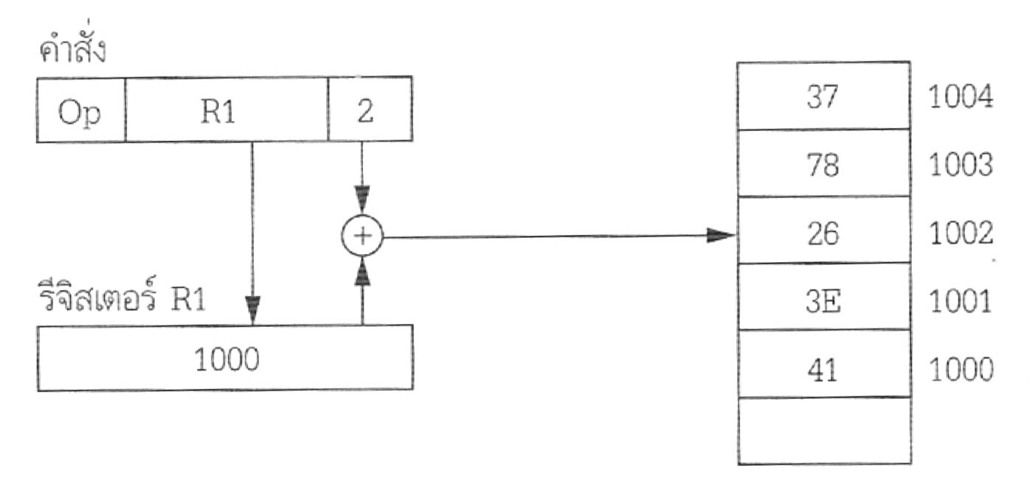
การกาหนดแอดเดรสแบบแทนที่ (Indexed Addressing Mode)

Slide 16
การกาหนดแอดเดรสแบบสัมพนธ (Relative Addressing Mode)
เป็ นการอา้ งถึงตา˚ แหน่งหน่วยความจา˚ ที่อา้ งอิงกบั โปรแกรมเคาน์เตอร์ (PC) โดยจะนา˚ ค่าคงท่ีไปบวกกบั ค่าของโปรแกรมเคาน์เตอร์ ค่าท่ีไดจ้ ะ เป็ นแอดเดรสของหน่วยความจา˚ ที่ตอ้ งการอา้ งอิงถึง

Slide 17
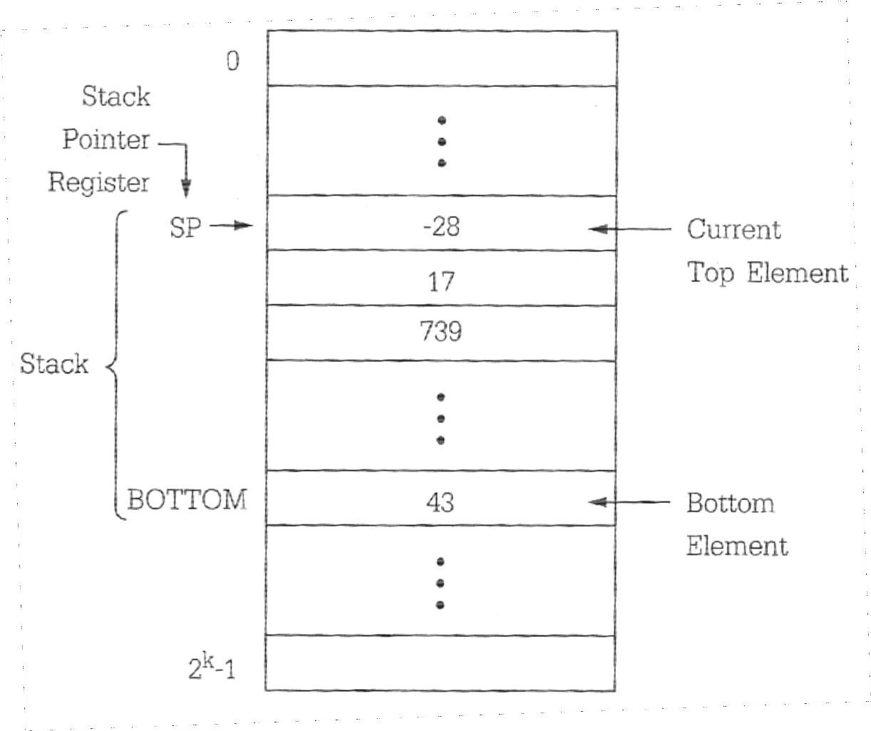
การกาหนดแอดเดรสโดยใช้สแตก (Stack Addressing Mode)
ตัวอย่างสแตกในหน่วยความจ˚า

Slide 18
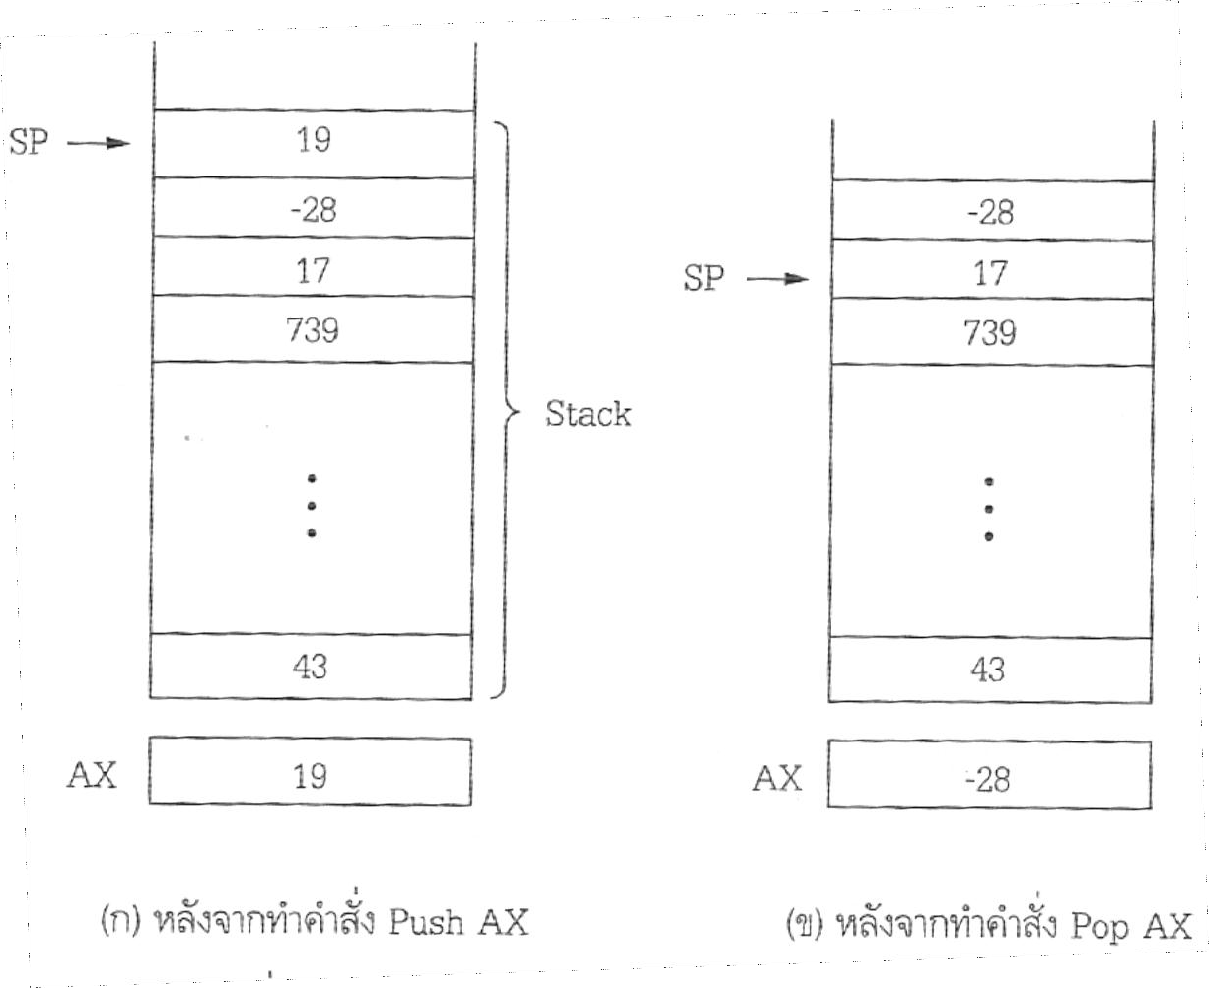
การกาหนดแอดเดรสโดยใช้สแตก (Stack Addressing Mode)
การดาเนินการหลงจากการ Push และการ Pop

Slide 19
สถาปัตยกรรมของ CPU
สถาปัตยกรรมของซีพียูเป็ นตวั บ่งบอกถึงลกั ษณะเฉพาะ และลกั ษณะ การทางานที่สาคญของซีพีย
อาจจะเรียกอีกแบบหน่ึงว่า “สถาปัตยกรรมชุดคา˚ สั่ง” (ISA :Instruction Set Architecture)
ลักษณะเฉพาะของซีพียูน้ีกล่าวรวมไปถึง จา˚ นวนและประเภทของ รีจิสเตอร์, วิธีการกา˚ หนดโหมดของ address ของหน่วยความจา˚ และการ ออกแบบชุดคา˚ สงั่ ต่าง ๆ (Instruction Sets)
ปัจจุบนั น้ีแบ่งออกเป็ น 2 กลุ่มคือ CISC (Complex Instruction Set Computers) และ RISC (Reduced Instruction Set Computers)

Slide 20
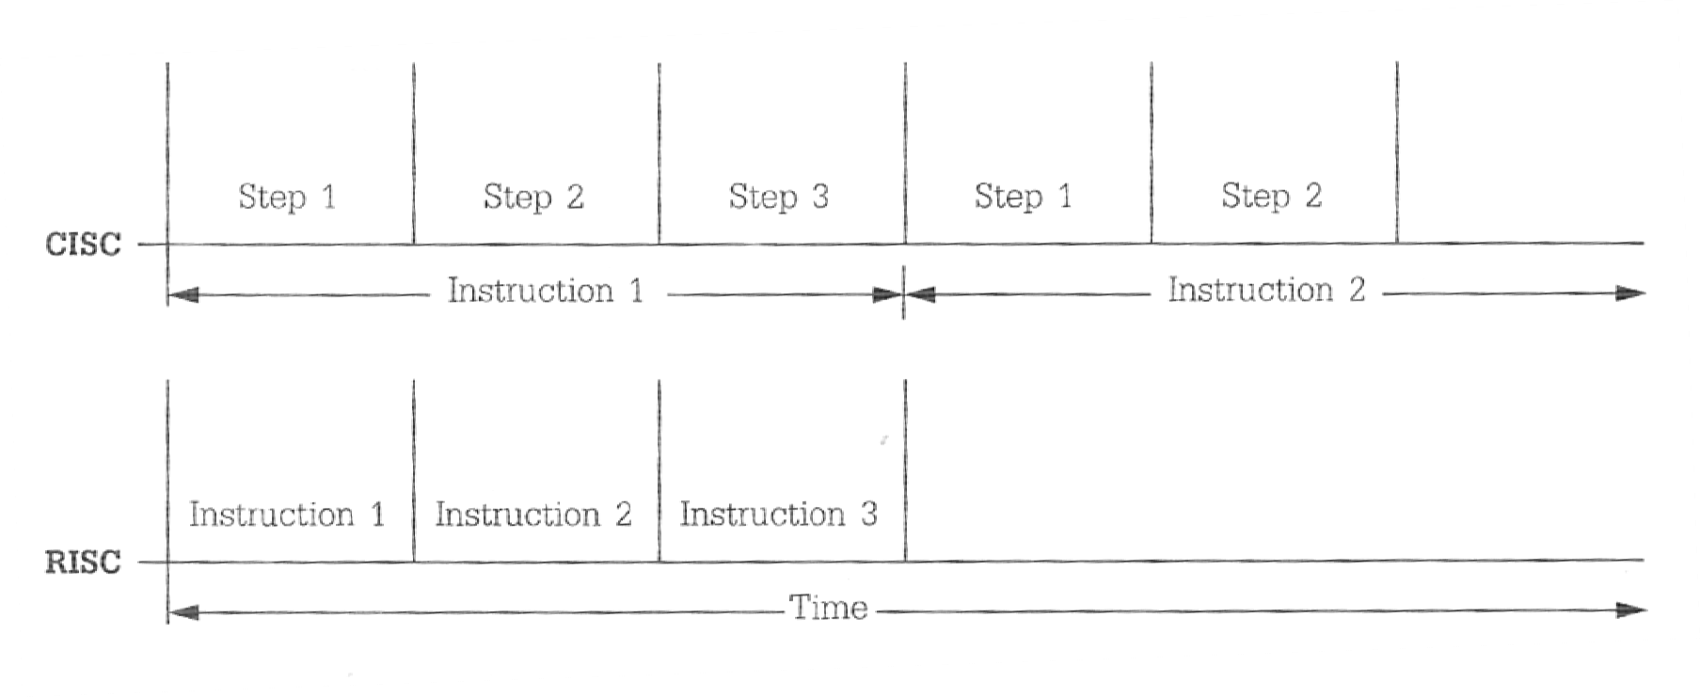
การท˚าคาสั่งของคาสั่งแบบ CISC และ RISC

Slide 21
คุณลกั ษณะของคอมพวิ เตอร์แบบ CISC
มีการรวมเอาคุณสมบัติด้านต่าง ๆ เช่น การก˚าหนดโหมดของ address (Addressing Mode) หรือประเภทคา˚ ส่งั (Instruction Type) เขา้ ดว้ ยกนั เพื่อ ปรับปรุงขีดความสามารถในการทางาน
นกั ออกแบบมองว่าปริมาณการใชห้ น่วยความจา˚ และเวลาที่ใชใ้ นการเขา้ ถึง ต่าง ๆในการทา˚ งานของคอมพิวเตอร์ตอ้ งมองเป็ นราคาต่อหน่วย
สถาปัตยกรรมแบบ CISC มีจานวน Addressing Mode หลายแบบ
ลักษณะน้ีส่งผลให้ชุดคา˚ ส่ังที่ใช้มีขนาด และใช้เวลาในการประมวลผล แตกต่างกน
ผูใ้ ช้ยอมรับและพอใจ เน่ืองจากผูใ้ ช้สามารถเพิ่มจา˚ นวน operation บน โปรแกรมทมีี่ ขนาดเทาเ่ ดิมได

Slide 22
คุณลกั ษณะของคอมพวิ เตอร์แบบ RISC
เดิมคอมพิวเตอร์ยคุ แรกจะประมวลผลชุดคา˚ สง่ั ทีละคา˚ สง่ั ในหน่ึงช่วงเวลา
นกั ออกแบบไดพ้ ยายามที่จะปรับปรุงอตั ราการประมวลผลชุดคา˚ สั่งให้เพิ่ม มากข้ึนโดยใชว้ ิธีการโอเวอร์แลป (Overlap) ชุดคา˚ สง่ั ใหม้ ีมากกวา่ ชุดคา˚ สงั่ ใน การประมวลผลแต่ละคร้ัง
วิธีการโอเวอร์แลปดังกล่าวน้ีต่อมารู้จกั กนั ในช่ือของ Pipelining และ Superscalar
หลกั การทว่ั ๆ ไป ของการประมวลผลชุดคา˚ ส่ังคือคอมพิวเตอร์จะโหลด ชุดคา˚ ส่ังที่ตอ้ งการประมวลผลมาจากหน่วยความจา˚ เราเรียกข้นั ตอนน้ีว่าดึง หรือเฟ็ตชค์ า˚ สงั่ (Fetch)

Slide 23
คุณลกั ษณะของคอมพวิ เตอร์แบบ RISC
หลงั จากน้นั ก็จะทา˚ การประมวลผลหรือเอ็กซิคิวต์ (Execute) แลว้ จึงจะเฟ็ ตช ชุดคา˚ สง่ั ต่อไปเขา้ มาหลงั จากประมวลผลชุดคา˚ สงั่ แรกเสร็จสิ้น
วิธีการเพิ่มประสิทธิภาพดว้ ยการโอเวอร์แลปก็คือการเฟ็ ตชช์ ุดคา˚ ส่ังถดั ไปเขามาก่อนที่ชุดคา˚ สง่ั แรกจะทา˚ เสร็จ เราเรียกวา่ พรีเฟ็ตช์ (Prefetch)
อีก เทคนิคท่ีคลา้ ยกนั เรียกว่าซุปเปอร์สเกลลาร์ (Superscalar) ซ่ึงเป็ นเทคนิคที่ ใชก้ บั โปรเซสเซอร์ท่ีมีความสามารถรับชุดคา˚ ส่ังเขา้ ไปประมวลผลไดท้ ีละ หลาย ๆ ชุดคา˚ สง่ั พร้อม ๆ กน
เทคนิคไปป์ ไลน์และซุปเปอร์สเกลลาร์ไม่สามารถนา˚ มาใช้กบั CISC ได เนื่องจาก CISC มีความยาวของชุดคา˚ ส่งั ท่ีไม่แน่นอน และ Addressing mode ที่หลากหลายและซบซอนทาใหลดประสิทธิภาพของ CISC ลง

Slide 24
End of Chapter 5

